Slide 1
Um sistema web para reduzir filas no Arreiou do Balumuca
Proposta de protótipo para organizar pedidos de pão, acompanhar o atendimento e tornar o fluxo da caixa mais previsível.
PROJECTO TECNOLÓGICO · PROPOSTA DE PROTÓTIPO

Slide 2



02
O problema está no encontro entre pedido, preparação e pagamento
A fila pode nascer em mais do que um ponto do atendimento.
Espera repetida
Clientes podem enfrentar espera no pão e novamente na caixa.
Informação dispersa
Pedidos presenciais, informação dispersa e preparação tardia podem concentrar pessoas no balcão.
Problema a confirmar
As causas reais ainda precisam de ser confirmadas por observação no estabelecimento.

Slide 3
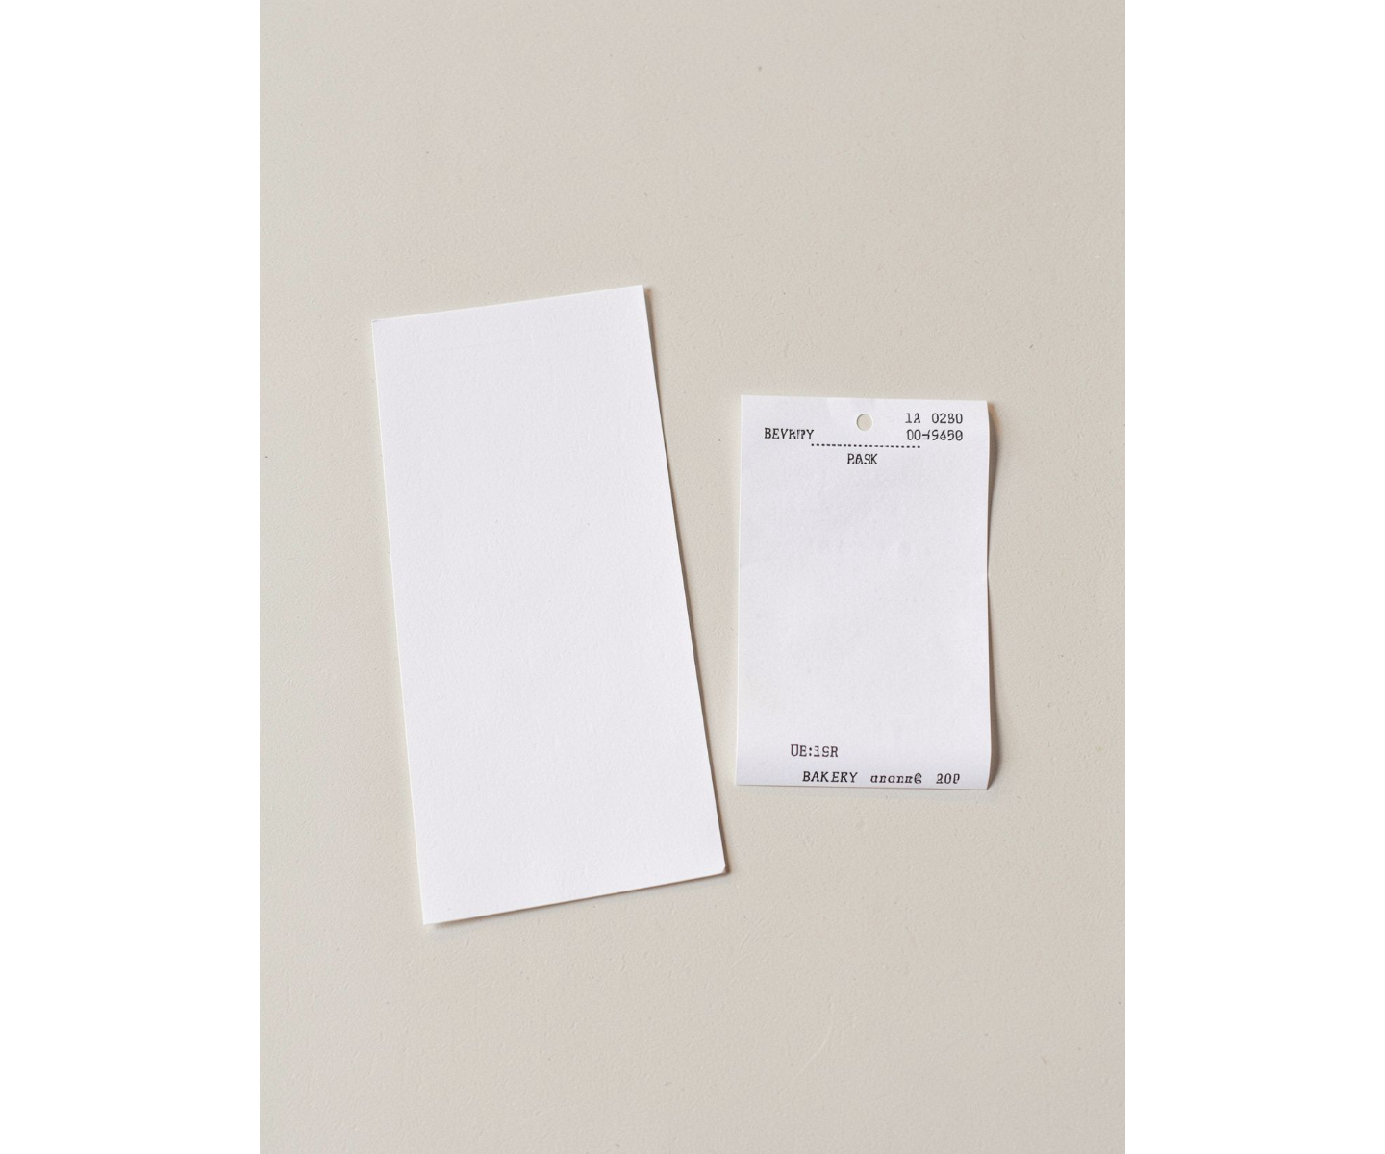
03
PERGUNTA DE INVESTIGAÇÃO
A tecnologia pode organizar melhor o atendimento?
A PESQUISA PARTE DO FLUXO ACTUAL E TESTA UMA PROPOSTA NO LOCAL.
Observar
Avaliar
O fluxo actual, as necessidades dos clientes e o trabalho dos funcionários.
Tempo de espera, pedidos concluídos e satisfação durante um teste piloto.

Slide 4
04
O protótipo antecipa o pedido e dá-lhe um estado claro
Cada etapa torna o atendimento mais visível para quem pede e para quem prepara.
01
02
03
04
Consultar
Registar
Preparar
Acompanhar
Cliente consulta produtos, preços e disponibilidade confirmada.
Regista o pedido e recebe um código de referência.
Funcionário confirma, prepara e actualiza o estado: recebido, em preparação, pronto, entregue ou cancelado.
Cliente acompanha o progresso e confirma o pagamento na caixa.

Slide 5
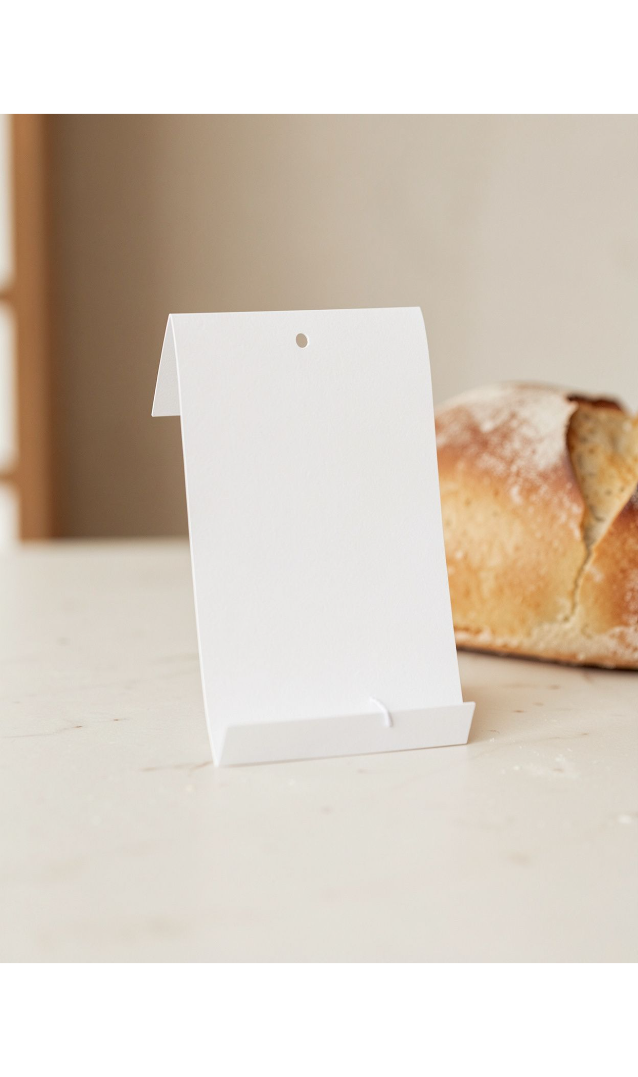




05
O objectivo é melhorar o fluxo sem complicar o trabalho
Definir requisitos funcionais e não funcionais.
Criar uma interface adaptável a computadores e telemóveis.
Organizar produtos, pedidos e itens numa base de dados.
Manter uma alternativa presencial para quem não usa tecnologia.

Slide 6
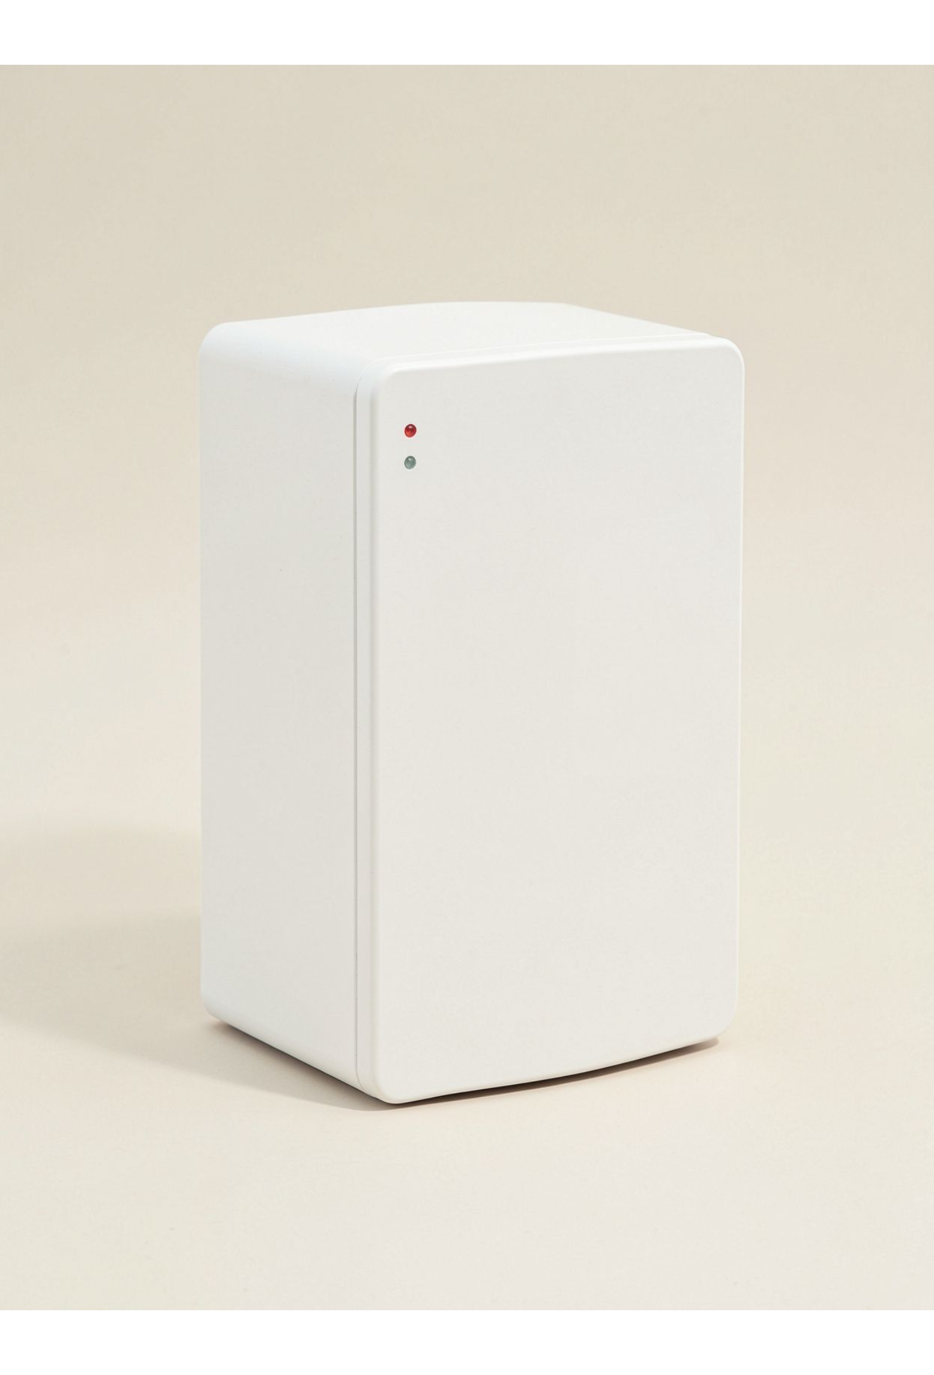




HTML, CSS, PHP e MySQL formam uma arquitectura simples
06
HTML
Estrutura páginas, formulários e tabelas.
CSS
Define visual, legibilidade e adaptação ao ecrã.
PHP
Valida formulários, processa pedidos e controla permissões.
MySQL
Guarda produtos, utilizadores, pedidos e itens relacionados.

Slide 7

07
As tabelas centrais ligam catálogo, pedidos e atendimento
O modelo relacional simples mantém os dados ligados ao momento certo do pedido.
Produtos
Utilizadores
Nome, descrição, preço, disponibilidade.
Contas autorizadas e papel de cada funcionário.
Pedidos
Itens_pedido
Código, data, estado e total do pedido.
Liga produto, quantidade e preço unitário confirmado.

Slide 8




08
Segurança e privacidade entram desde a primeira versão
Proteger palavras-passe
Validar no servidor
Guardar palavras-passe com hash, nunca em texto simples.
Usar consultas preparadas e validar dados no servidor.
Limitar acessos
Recolher o necessário
Proteger sessões e limitar a área administrativa a funcionários autorizados.
Recolher apenas os dados necessários e usar dados fictícios nos testes.

Slide 9
09
O sucesso depende de medir o antes e o depois
O piloto deve produzir evidência sobre o que melhora e sobre o que continua a limitar o atendimento.
Antes
Depois
Observar o fluxo actual e comparar tempo médio e mediana de espera em períodos semelhantes.
Registar o tempo entre pedido e entrega, a espera na caixa e os pedidos concluídos.
Recolher satisfação com perguntas breves e anónimas durante um teste piloto.
Reconhecer limitações: internet, capacidade da caixa, adesão dos clientes e falta de dados de referência.

Slide 10
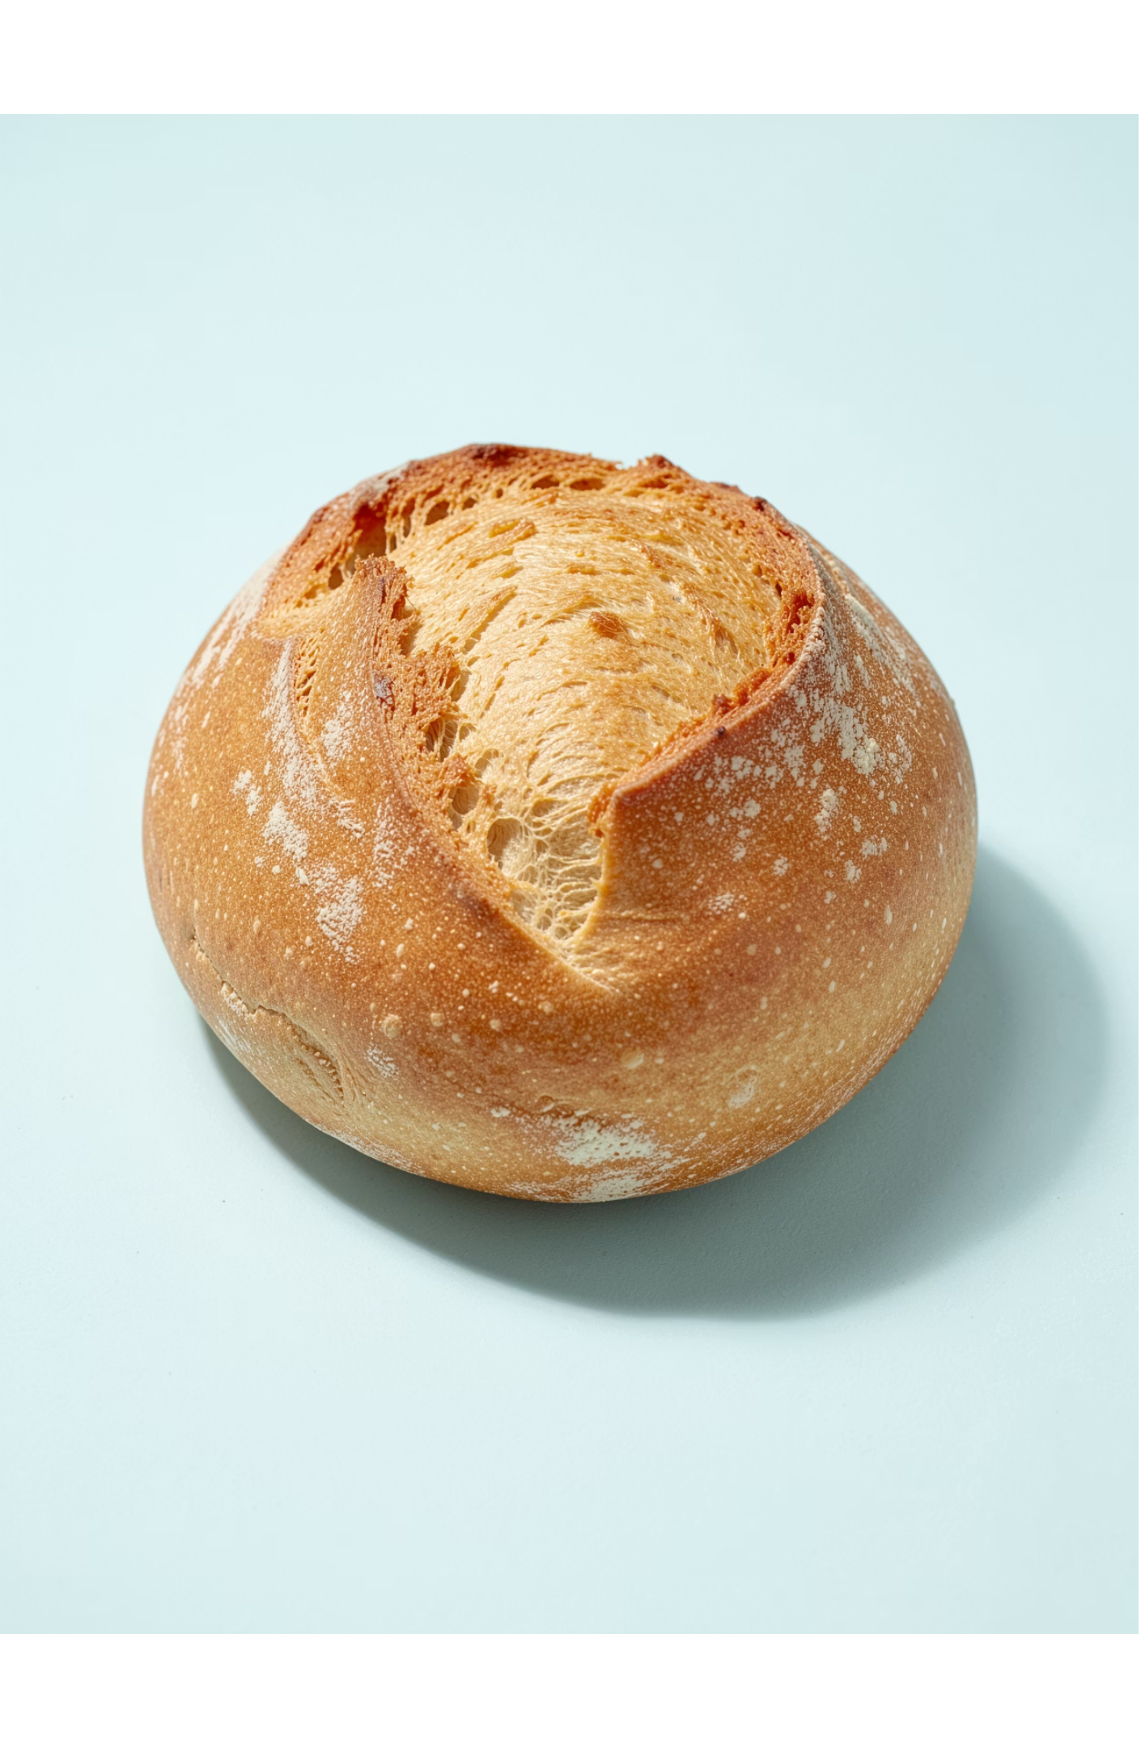
10
Conclusão e referências
O sistema pode melhorar a organização, mas não elimina filas sozinho.
Precisa de procedimentos claros, validação no local e um piloto com dados reais.
REFERÊNCIAS
MDN Web Docs — HTML
MDN Web Docs — CSS
PHP Manual
MySQL Reference Manual
OWASP Top 10

